Slide 1
IMPORTANTE:
Tenga presente los siguientes lineamientos al momento de desarrollar su presentación en esta plantilla:
Para la presentación inicial debe ir en color negro como se visualiza y dejarlo tal cual como corresponde en la diapositiva
Los textos deben ir en negro en tipografía Arial y justificados.( el tamaño de la fuente va acorde al contenido de cada diapositiva.
En color blanco y tipografía Arial para los títulos de las presentaciones. (A excepción del las plantillas blancas como lo es la presentación de tabla de contenido o descripción de la unidad o cargo) Si necesita destacar algún texto use “negrilla” o alguno de los otros colores de la misma paleta.
No incorpore otros estilos de plantillas.
Mantenga los textos concisos y las presentaciones limpias, no las sobre cargue de elementos como imágenes, gráficos entre otros.( ELIMINAR LAS RECOMENDACIONES CUANDO SEAN LEÍDAS )
Notes:
Utilice esta diapositiva para incluir tablas y gráficos.
Los textos deben ir en azul (utilice el azul que aparece en la opciones de color de letra - -> colores recientes) en tipografía Arial.

Slide 2
CRONOGRAMA DE ENTREGA
Actividad | Fecha
Revisión de estructurar : Presentación Unidad - Objetivos Generales Objetivos Específicos | XXXXX XXXXX
Revisisón Inicio de estructurar Idea de innovación o de Mejora de la Unidad Productiva | XXXXX
Redacción Logros obtenidos durante su paso por SENA Empresa | XXXXX
Revisión Presentación :Evidencias en la estructuración ESTADÍSTICAS | XXXXXX
Redacción Conclusión –Recomendaciones | 15/09/2023

Slide 3
LIDER XXX
Juan Vargas Cruz
Luisa Marín Arango
Gestión Integrada de la Calidad, Medio Ambiente, Seguridad y Salud Ocupacional.
FICHA: 1697682
Centro de Formación Agroindustrial
Campoalegre - Huila
2023

Slide 4
Tabla de contenido
Presentación del cargo
Objetivo General
Objetivos Específicos
Innovación o Idea de mejora
Logros Obtenidos
Evidencias
Estadísticas
Conclusión
Recomendaciones

Slide 5


Cargo
Describen lo propio del tema a exponer
Realizar las siguientes preguntas antes de iniciar a escribir:
Cuál es el nombre de la Unidad Productiva.
Cómo está conformado el rol
Qué trabajos se realizan allí.
Cuál es el estado actual del cargo
Características o particularidades del cargo .
Después de contestar estas preguntas, puede redactar un párrafo sobre la unidad productiva a cargo, ubicando al publico sobre cuáles serán los temas de su presentación.
En esta diapositiva puede colocar contenidos y acompañarlos con una fotografía (Cambiar el ejemplo).
Los textos deben ir en NEGRO (utilice el NEGRO que aparece en la opciones de color de letra - -> colores recientes) en tipografía Arial y justificados.

Slide 6
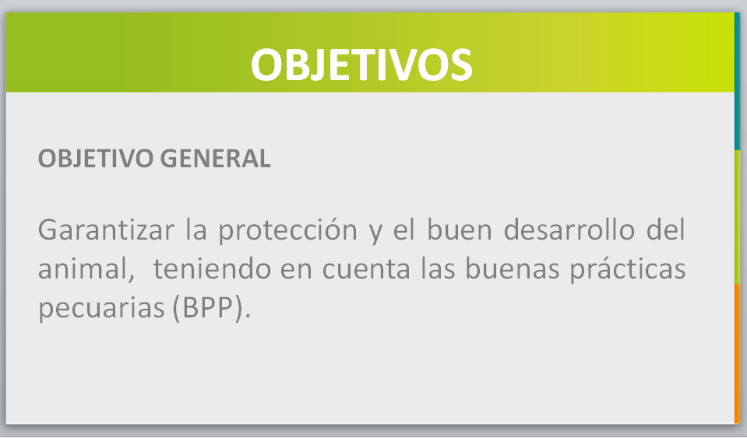
OBJETIVO GENERAL
Antes de formular el Objetivo General, debe preguntarse:
Cuál es mi mayor función en el cargo.
Para qué estoy en este cargo o equipo.
Cuál es mi propósito a lograr en el cargo .
Luego, de definir qué es lo más importante que quiere lograr hacer en su cargo, redacte su objetivo general de forma clara y precisa.
Recordar que para redactar un objetivo se debe inicia con un verbo terminado en AR, ER, IR.
^{EJEMPLO DE REDACCIÓN OBJETIVO}

Slide 7
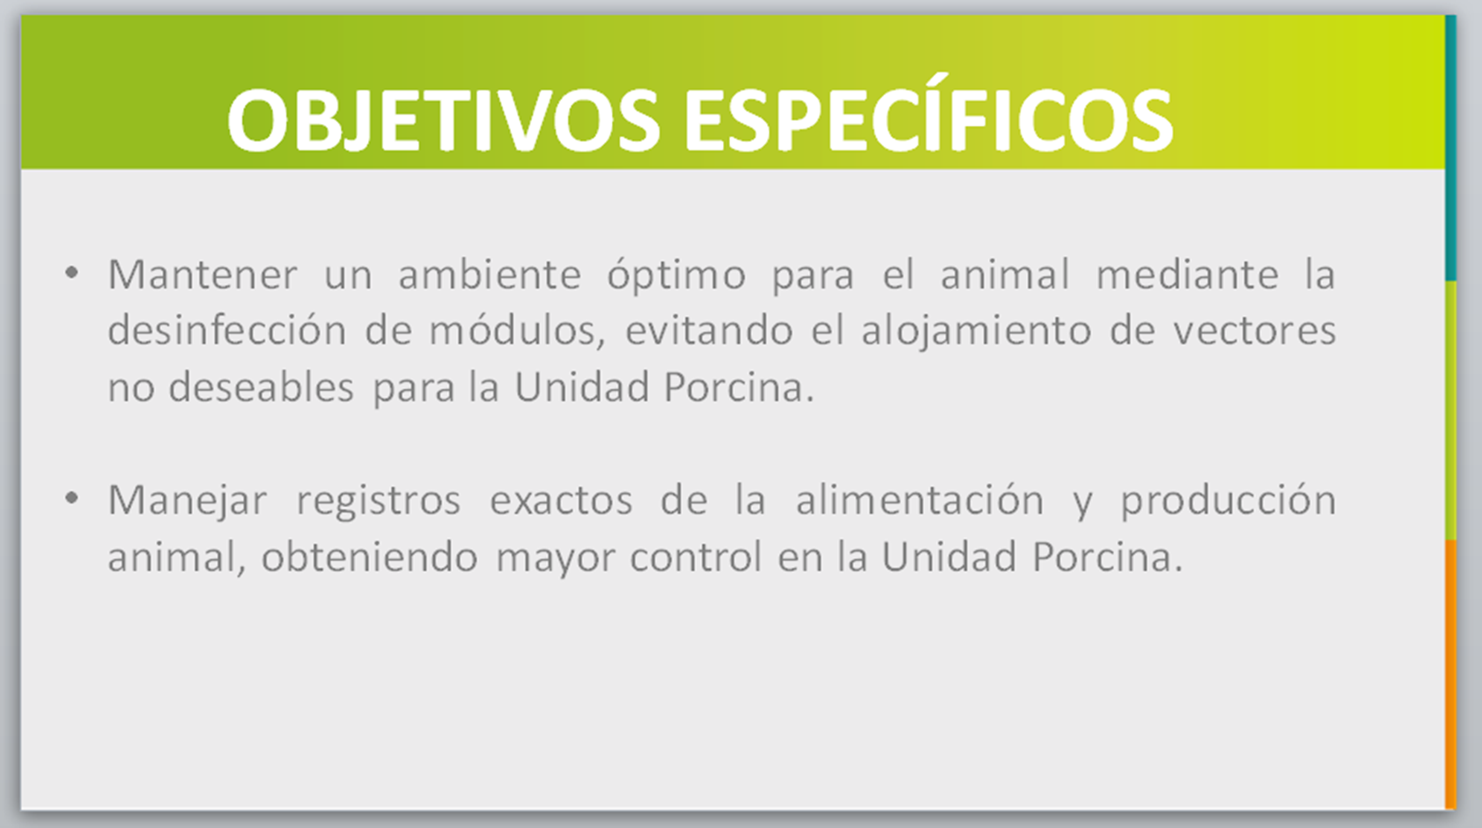
OBJETIVOS ESPECIFICOS
Son aquellos que ayudan a cumplir el Objetivo General o por lo tanto van ligado. También se inicia escribir con un verbo terminados en AR,ER. IR.
Recordar que deben ser claros y concretos.
.
^{EJEMPLO DE REDACCIÓN OBJETIVO}

Slide 8
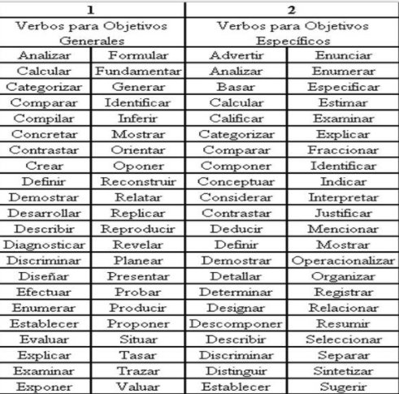
VERBOS PARA REDACTAR LOS OBJETIVOS
Eliminar cuando ya no se necesite

Slide 9

IDEA DE MEJORA O INNOVACIÓN
Elegir cual van a trabajar y eliminar el titulo que no realicen.
Las Ideas de Mejora miran al futuro, se centran en imaginar cómo será la situación una vez la hayamos puesto en marcha y hayamos sido capaces de vencer la dificultad.
- Se basan en qué bueno sería si esto que se nos ha ocurrido fuera capaz de llevarnos a otro nivel, a superar la dificultad.
-Además de centrar su foco en la solución, en ver qué caminos nos van a permitir superar la dificultad con la que nos enfrentamos en ver qué alternativas podemos abrir para llegar a la solución.
INNOVACIÓN
Es la generación, aceptación e implementación de nuevas ideas, procesos, productos, servicios, y prácticas, con la intención de ser útiles.

Slide 10
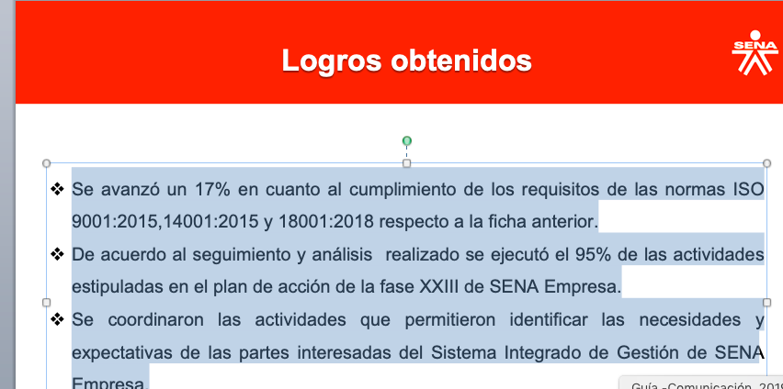
Logros obtenidos
Deben ser redactados según los objetivos.
Lo ideal es que sean medible.
Evita la secuencia de la expresión: se logró, al iniciar cada indicador.
Ser concreto, no inventar cifras, tampoco logros.

Slide 11
Evidencias
Puede ser:
Fotografías (4 registros F. por diapositiva máximo)
Formatos (editarlos, como se aprecia en los ejemplos )
Registros
Entre otros
Es primordial, ubicar un pie de foto en las imágenes, que permita ubicar al público.
A continuación se adjuntan los ejemplos.

Slide 12
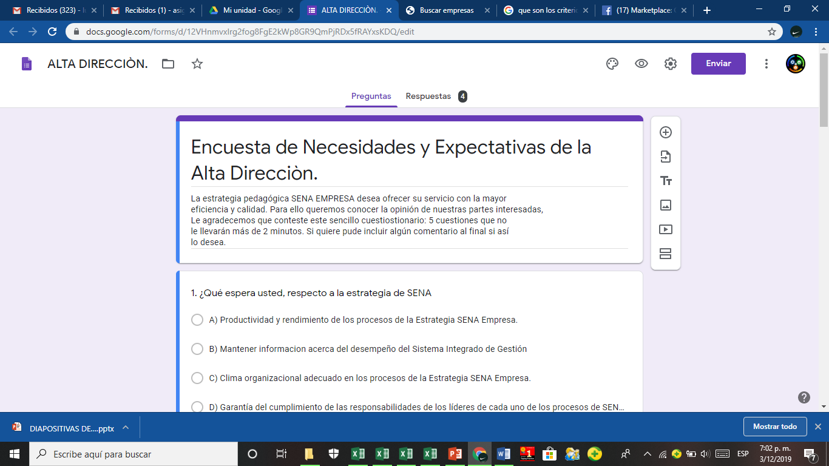
Evidencias
(Formato N.1 Encuesta de necesidades.)
Se utilizaron las encuestas como herramientas de recolección de la información necesaria para identificar necesidades y expectativas de las parte interesadas

Slide 13
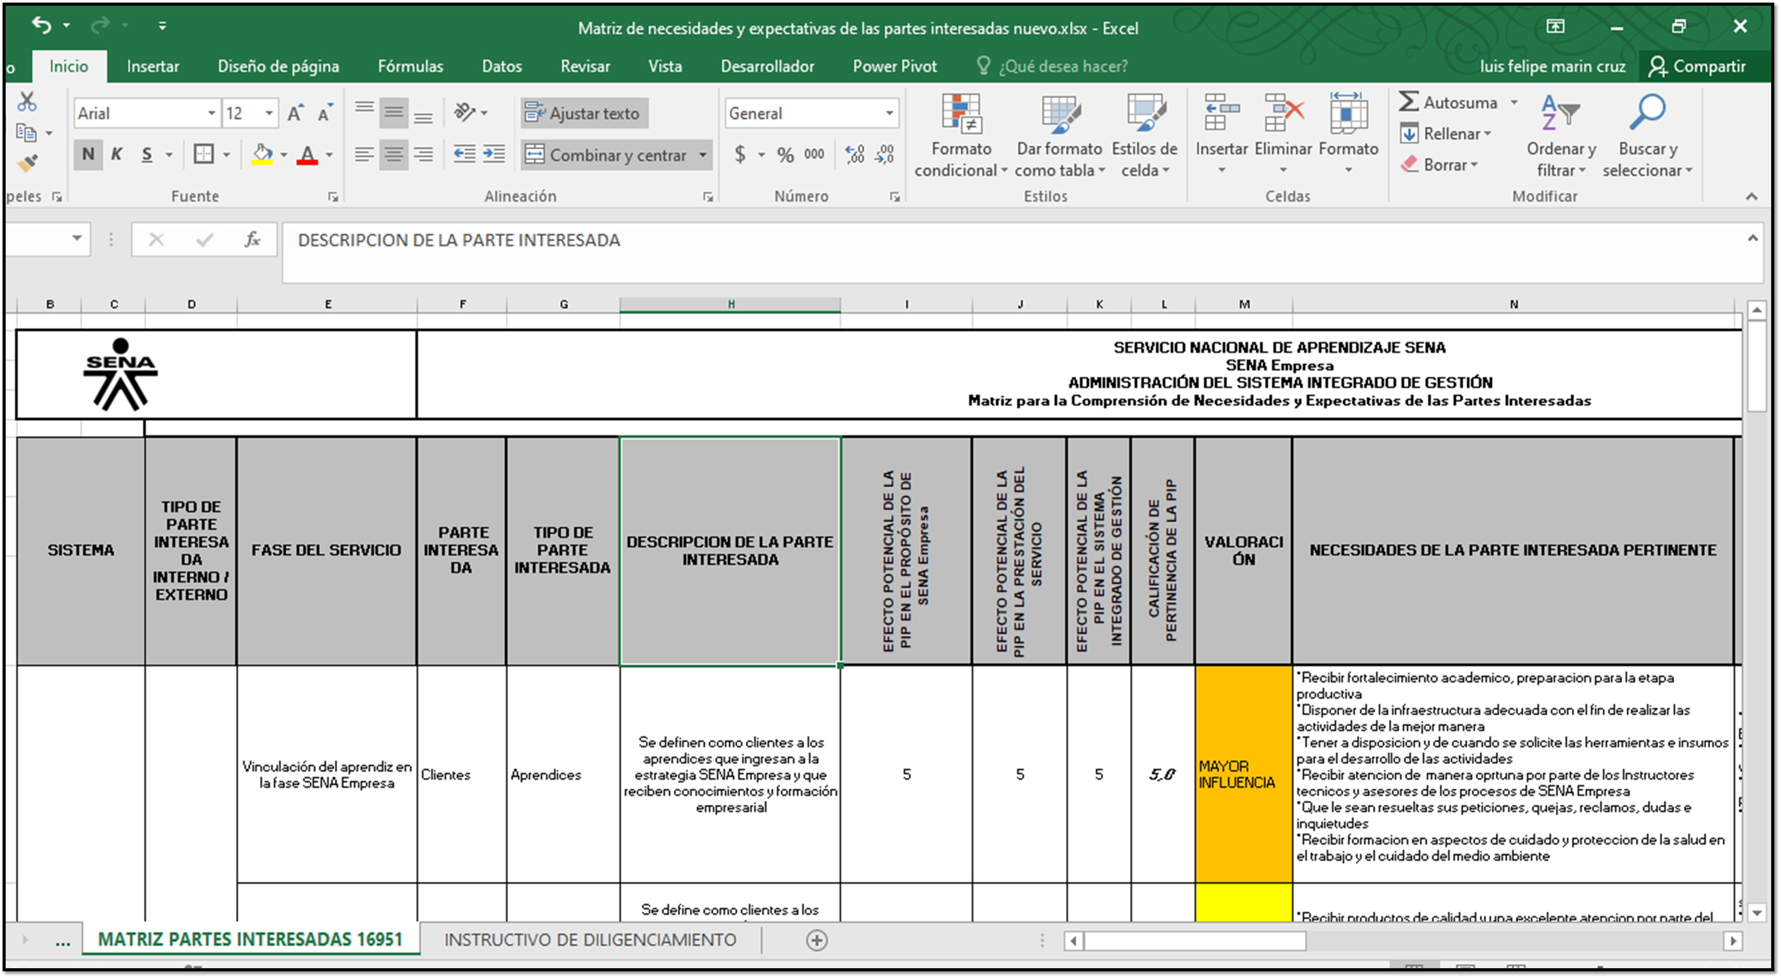
Evidencias
Formato N.2 Matriz de xxxxx.

Slide 14
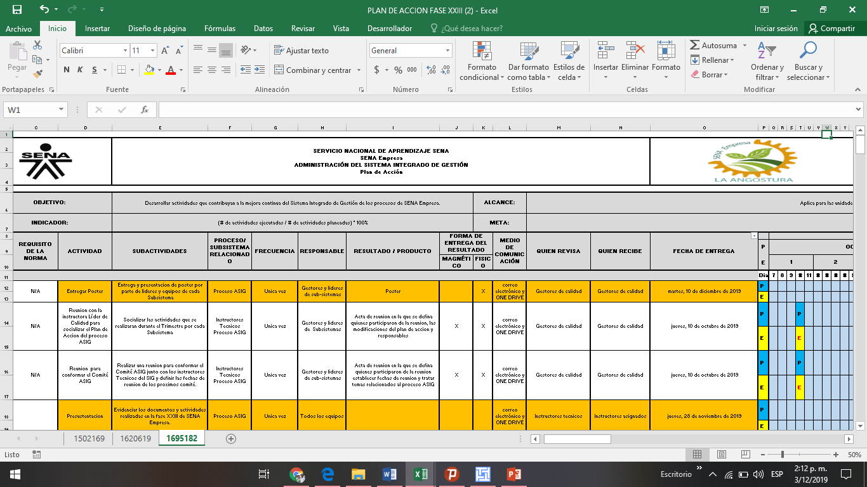
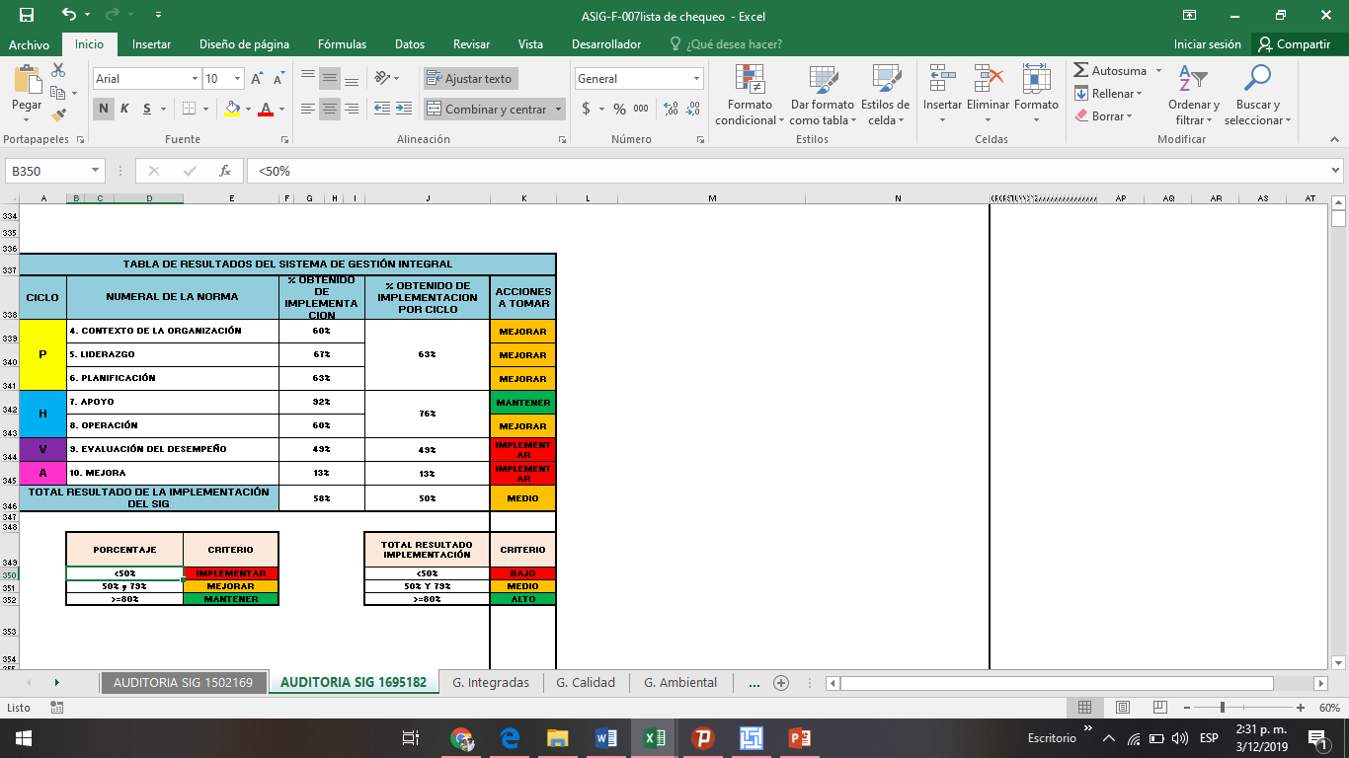
Evidencias
Formato N°3. Plan de acción
Imagen N°1. Lista de chequeo de la auditoria

Slide 15
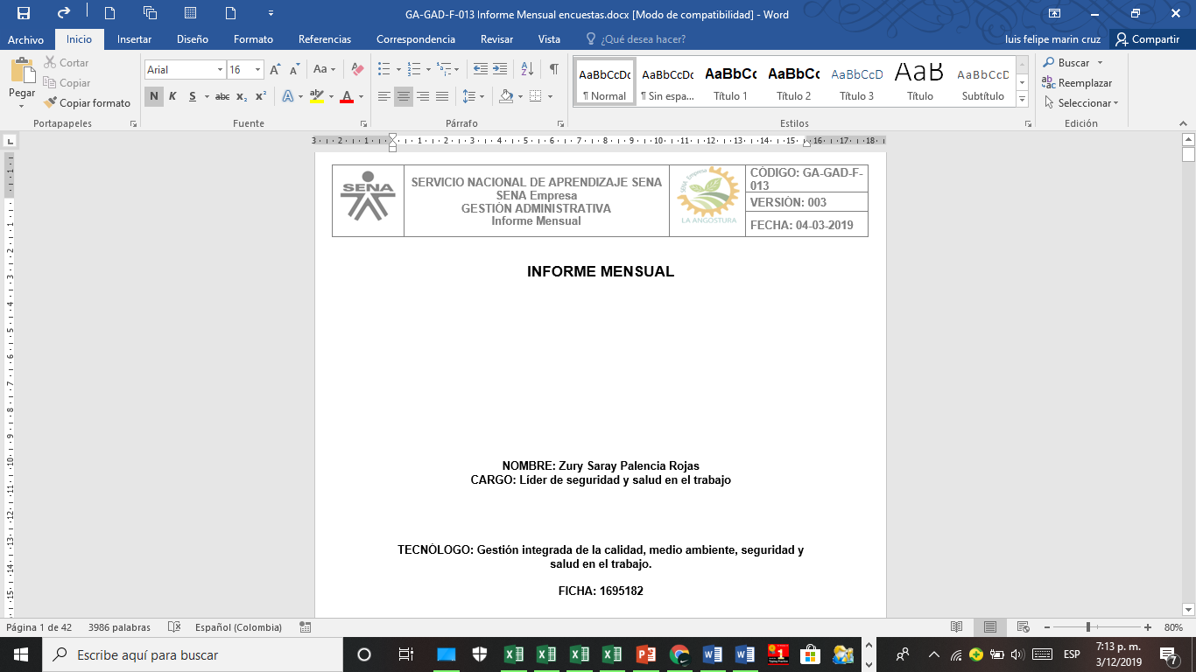
Evidencias
Imagen N°3. Informes de gestión de los Subsistemas

Slide 16
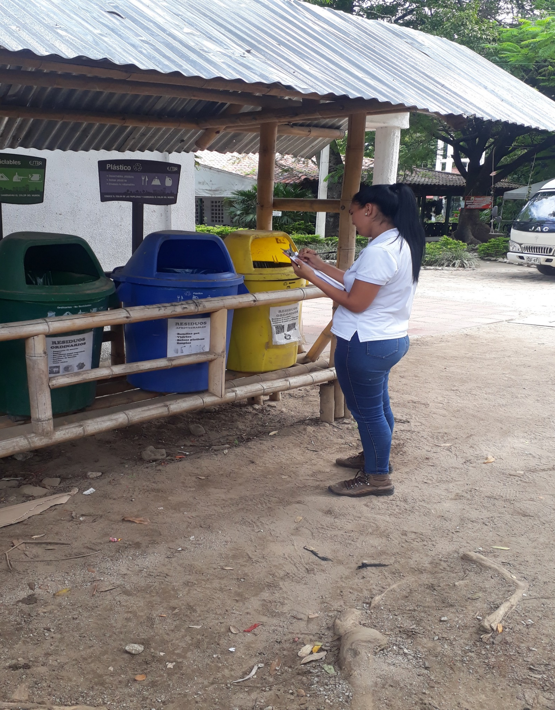
Evidencias
Foto N°6. Inspección a cada punto ecológico del Centro de Formación.

Slide 17
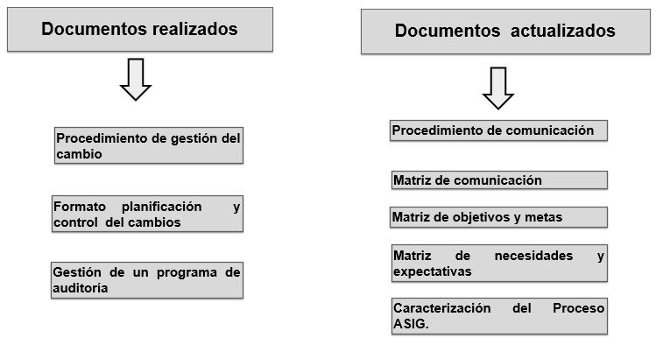
Evidencias
Procedimiento de comunicación
Procedimiento de gestión del cambio
Matriz de comunicación
Formato planificación y control del cambios
Matriz de objetivos y metas
Matriz de necesidades y expectativas
Gestión de un programa de auditoría
Caracterización del Proceso ASIG.

Slide 18
Estadísticas
Definir sobre que se va hacer, las estadísticas que se van a demostrar a través de datos.
Seleccionar la muestra.
Recoger los datos.
Procesar los datos obtenidos.
Realizar un análisis de esos datos.
IMPORTANTE: Solicitar la asesoría del instructor de matemáticas.

Slide 19
Estadísticas
Plan de acción del Proceso ASIG

Slide 20
Estadísticas
Capacitación sobre la comunicación asertiva y trabajo en equipo

Slide 21
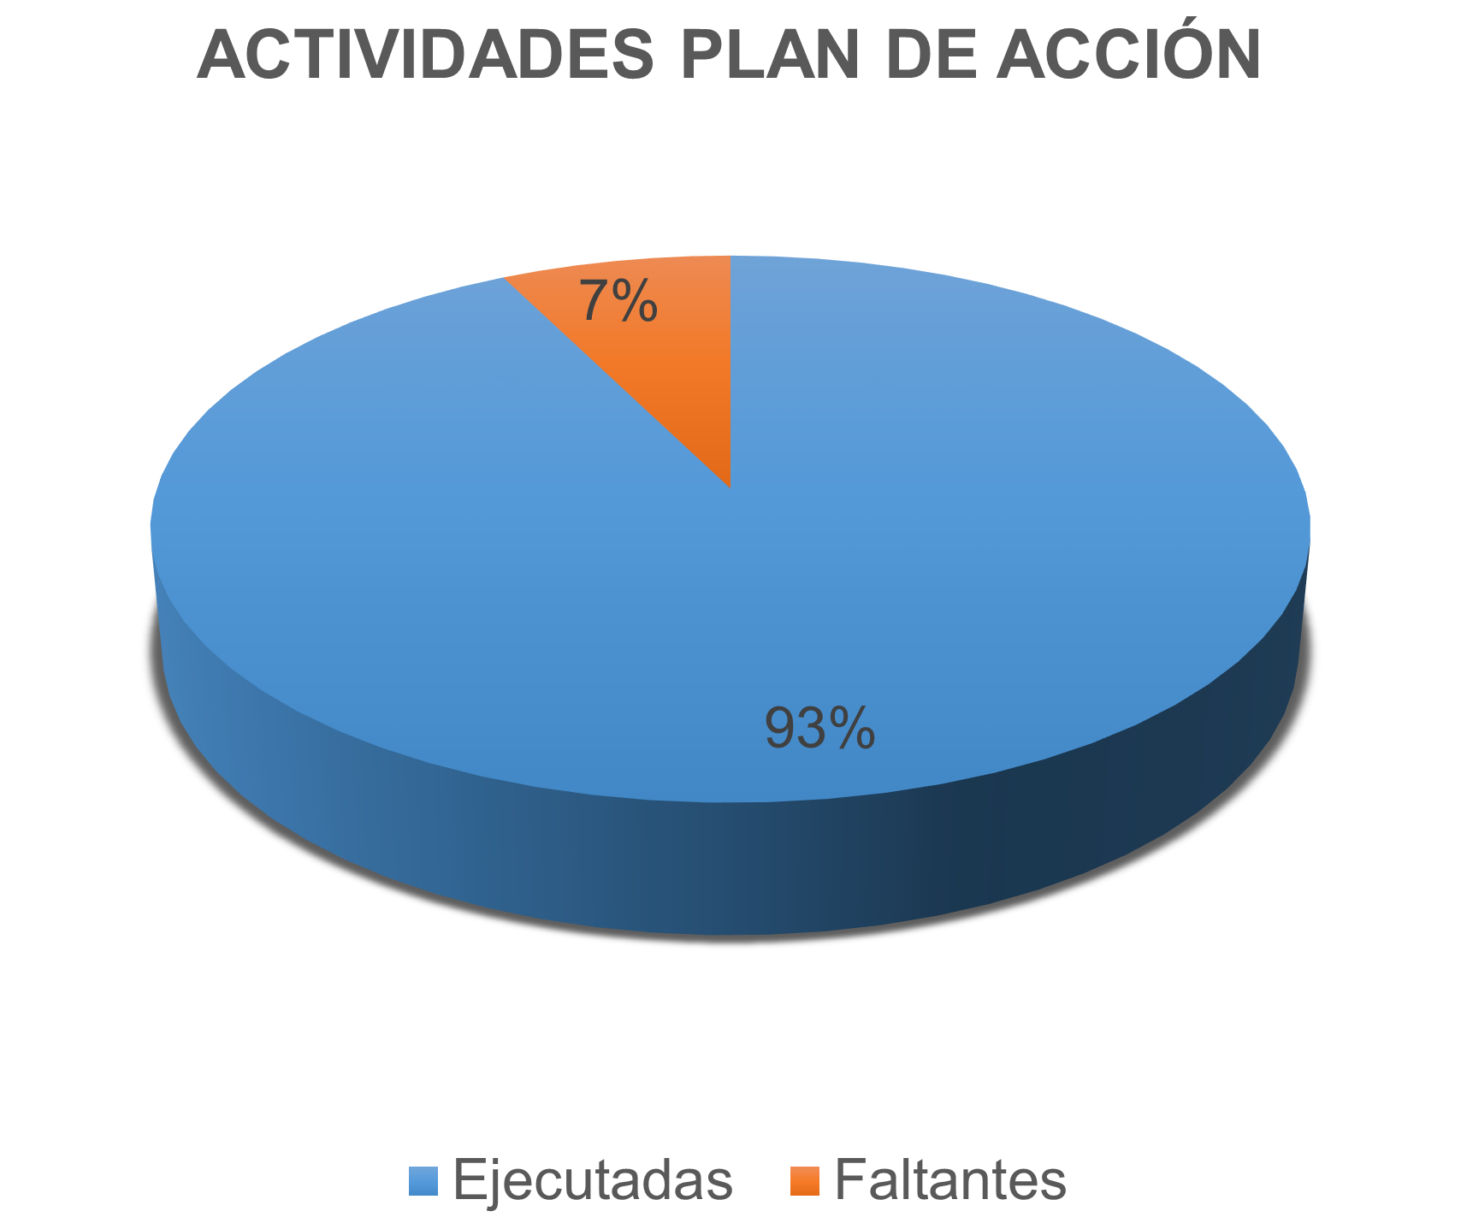
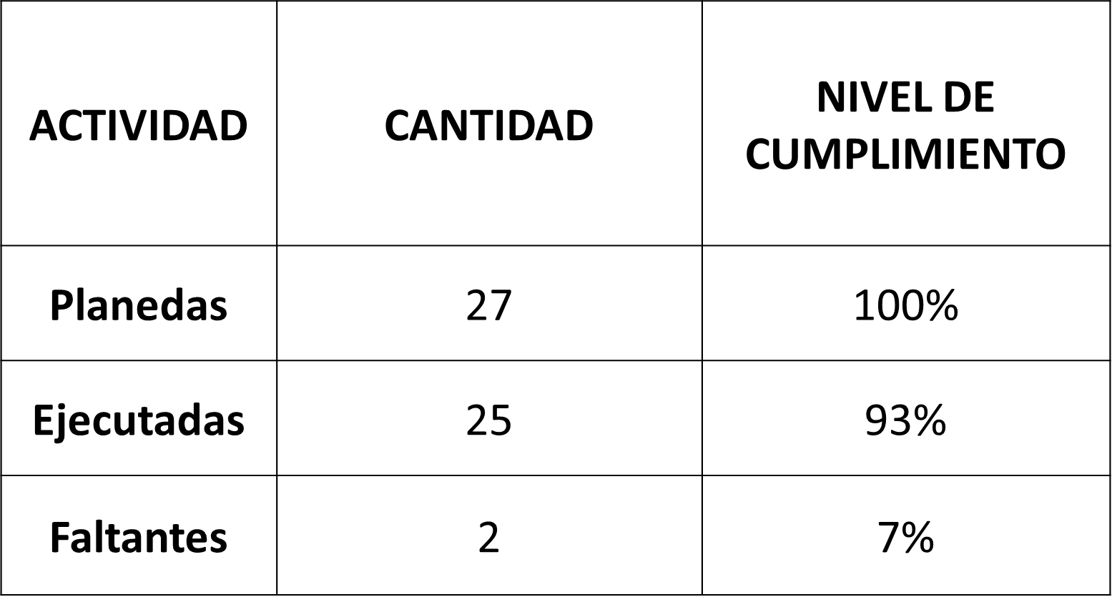
Estadísticas

Slide 22
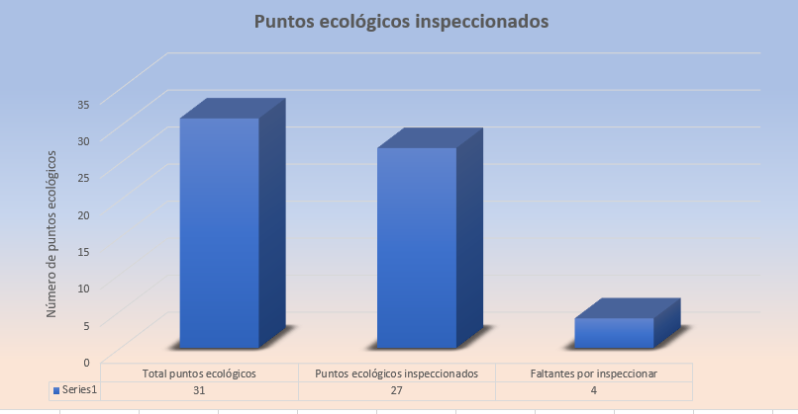
Estadísticas

Slide 23
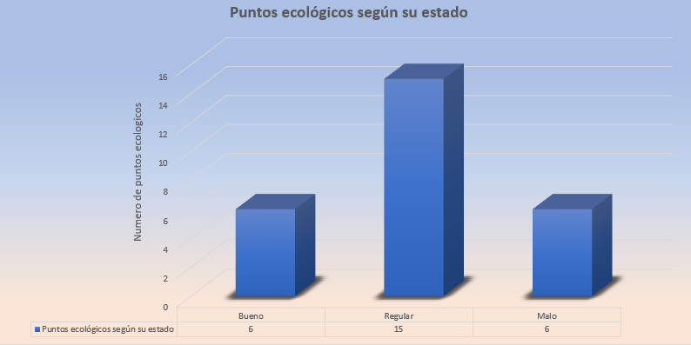
Estadísticas

Slide 24
Conclusiones
La conclusión no debe ser personal, debe referirse al trabajo, objetivos formulados o idea de mejora que usted realizó durante su paso por SENA Empresa
EJEMPLO
Del trabajo realizado por el SIG, se puede mencionar que se logró implementar la mayoría de los documentos creados por las fichas de SIG anteriores, logrando así el mantenimiento, trazabilidad y la continuidad del desempeño del Sistema Integrado de Gestión de SENA Empresa.
En el diagnóstico realizado iniciando la fase, se identificó que el porcentaje de cumplimiento de los requisitos del Sistema Integrado de Gestión de Calidad, Medio ambiente, Seguridad y Salud en el Trabajo fue del 58% y en la auditoria que se ejecutó se obtuvo un resultado del 72%.

Slide 25
Recomendaciones
La recomendación puede ser para SENA Empresa o para el Centro de Formación Agroindustrial «La Angostura» omitir se recomienda… recuerden que son sugerencias
En próximas auditorías internas que se realicen al proceso ASIG, ampliar el alcance de las mismas con el fin de verificar el desempeño y el estado actual de los procesos de SENA Empresa.
Revisar la documentación del sistema integrado de gestión cumpla con lo establecido en el procedimiento para la elaboración y control de documentos vigente.

